Slide 1
Bölüm 3 Seçimler

Slide 2
Giriş
KonsoldanGirisleAlanHesapla programında yarıçap değerini negatif girerseniz, ekrana geçersiz bir sonuç yazılır.
Bu durumda, yarıçap değerinin negatif olduğunu kontrol edip hesaplama yaptırmamız gerekir. Bunu nasıl yapabiliriz?

Slide 3
Hedefler
boolean değişkenler tanımlama ve ilişkisel operatörler ile Boolean ifadeler yazma.
if yapısı.
if-else yapısı.
İç içe if'ler.
if yapısında yaygın hatalar.
Math.random() metodunun kullanarak rasgele sayı üretme.
Seçim yapıları ile ilgili program örnekleri (CikarmaSorusu, VKI, VergiHesaplama.
Koşulları mantıksal operatörler (&&, || ve !) kullanarak birleştirme.
Mantıksal operatörlerle ilgili örnekler (ArtikYil, Piyango).
switch yapısı.
Koşullu ifadeler yazma.
Operatör önceliği.
Hata ayıklama teknikleri.

Slide 4
boolean Türü ve Operatörler
boolean türünde tanımlanan bir değişken true veya false değerlerini alır.
Genellikle bir programda i ve j gibi iki değer karşılaştırılır. Java karşılaştırma için 6 tane operatör (bu operatörler ilişkisel operatör olarak da bilinir) sağlar. Karşılaştırma sonucu Boolean bir değerdir: true veya false.
boolean b = (1 > 2);

Slide 5
İlişkisel Operatörler

Slide 6
Problem: Temel Toplama İşlemi Soran Program
Bu program rasgele iki tane tek rakamlı sayi1 ve sayi2 üretir ve örneğin 7 + 9 = şeklinde işlemin sonucunu sorar. Kullanıcı cevabı yazar; cevap doğru ise true yanlış ise false mesajı görüntüler.
Animation
ToplamaSorusu

Slide 7
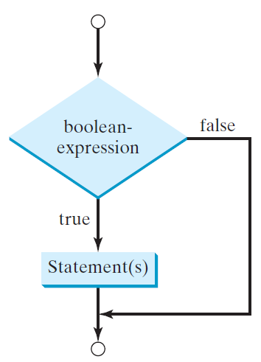
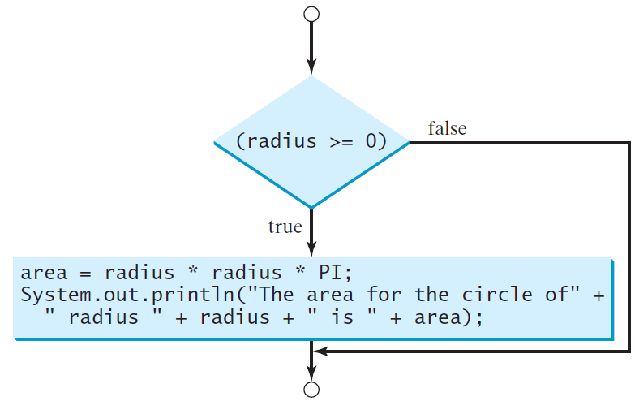
if Yapısı (Tek durum)
if yapısında duruma/şarta bakılır; durum doğru ise ifade(ler) çalıştırılır, değilse ifade(ler) çalıştırılmaz. Program alttan çalışmasına devam eder.
if (yaricap >= 0) {
alan = yaricap * yaricap * PI;
System.out.println("Yarıçapı "
+ yaricap + " olan dairenin alanı: "
+ alan );
}
if (durum/şart) {
ifade(ler);
}

Slide 8
Not

Slide 9
Temel if Örneği
Kullanıcıdan bir tamsayı isteyen; tamsayı çift ise "Sayı 2'ye bölünebilir.", sayı 5'in katı ise "Sayı 5'e bölünebilir." mesajı görüntüleyen programı yazınız.
Animation
BasitIfOrnek

Slide 10
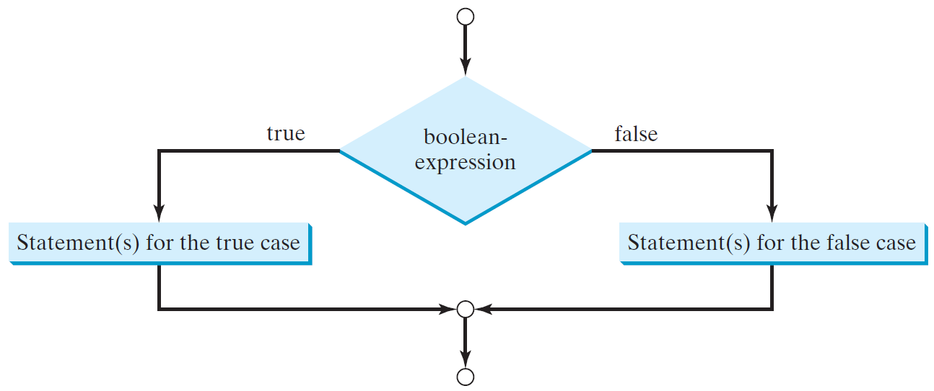
İf-else Yapısı (2 durum)
if-else yapısı, durumun doğru/yanlış olma durumuna göre çalıştıracağı ifadeyi seçer
if (durum/şart) {
doğru durum için ifade(ler);
}
else {
yanlış durum için ifade(ler);
}

Slide 11
if-else Örneği
if (yaricap >= 0) {
alan = yaricap * yaricap * 3.14159;
System.out.println("Yarıçapı " + yaricap
+ " olan dairenin alanı: " + alan );
}
else {
System.out.println("Yarıçap negatif olamaz");
}

Slide 12
if Yapısı (İkiden fazla durumu kontrol etme)

Slide 13
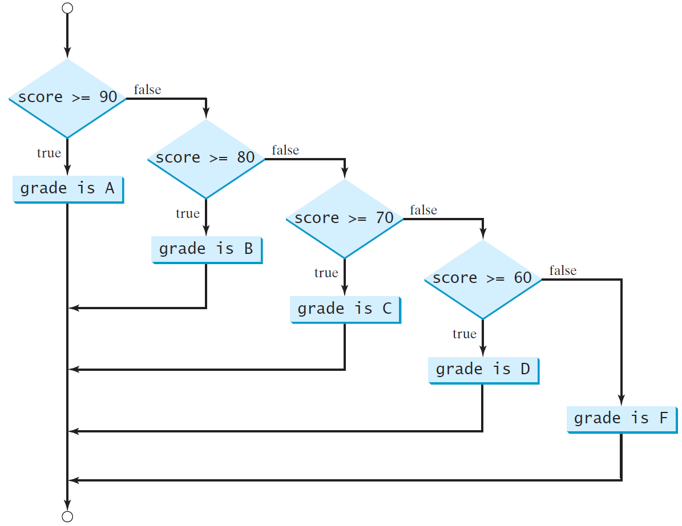
if Yapısı (İkiden fazla durumu kontrol etme)

Slide 14
if-else yapısını izleme
puan değeri 70.0 olduğu kabul edelim
if (puan >= 90.0)
System.out.print("A");
else if (puan >= 80.0)
System.out.print("B");
else if (puan >= 70.0)
System.out.print("C");
else if (puan >= 60.0)
System.out.print("D");
else
System.out.print("F");
Durum değeri false olur

Slide 15
if-else yapısını izleme
puan değeri 70.0 olduğu kabul edelim
if (puan >= 90.0)
System.out.print("A");
else if (puan >= 80.0)
System.out.print("B");
else if (puan >= 70.0)
System.out.print("C");
else if (puan >= 60.0)
System.out.print("D");
else
System.out.print("F");
Durum değeri false olur

Slide 16
if-else yapısını izleme
puan değeri 70.0 olduğu kabul edelim
if (puan >= 90.0)
System.out.print("A");
else if (puan >= 80.0)
System.out.print("B");
else if (puan >= 70.0)
System.out.print("C");
else if (puan >= 60.0)
System.out.print("D");
else
System.out.print("F");
Durum değeri true olur

Slide 17
if-else yapısını izleme
puan değeri 70.0 olduğu kabul edelim
if (puan >= 90.0)
System.out.print("A");
else if (puan >= 80.0)
System.out.print("B");
else if (puan >= 70.0)
System.out.print("C");
else if (puan >= 60.0)
System.out.print("D");
else
System.out.print("F");
Not C olarak görüntülenir

Slide 18
if-else yapısını izleme
puan değeri 70.0 olduğu kabul edelim
if (puan >= 90.0)
System.out.print("A");
else if (puan >= 80.0)
System.out.print("B");
else if (puan >= 70.0)
System.out.print("C");
else if (puan >= 60.0)
System.out.print("D");
else
System.out.print("F");
if yapısından çıkılır, alttan devam edilir.

Slide 19
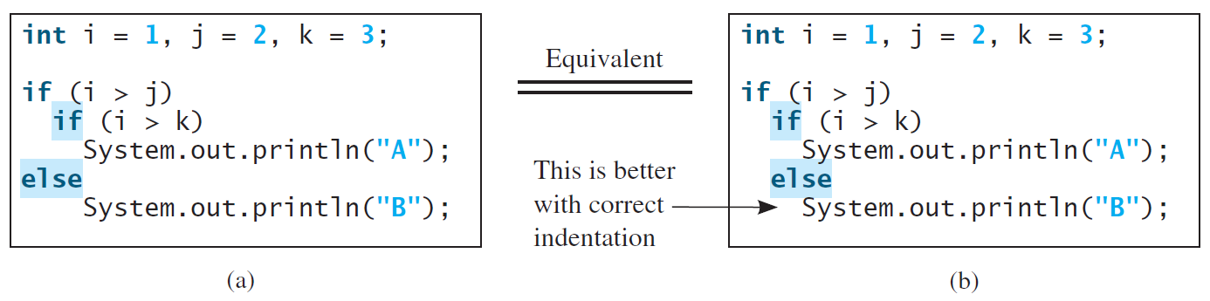
Not 1
else aynı blokta kendinden önceki son if ile eşleşir.

Slide 20
Not 2
else kelimesinin ilk if ile eşleşmesi için sonraki if yapısını blok içine almalısınız:
int i = 1;
int j = 2;
int k = 3;
if (i > j) {
if (i > k)
System.out.println("A");
}
else
System.out.println("B");
Yukarıdaki ifade B yazar.
Blok içine alınmaz ise hiçbir şey yazmaz.

Slide 21
Yaygın Hatalar
if satırının sonuna noktalı virgül (;) ekleme yaygın bir hatadır.
if (yaricap >= 0);
{
alan = yaricap * yaricap *PI;
System.out.println(
"Yarıçapı " + yaricap +
" olan bir dairenin alanı: " + alan);
}
Bu hatayı bulmak zordur; çünkü bu hata, derleme ve çalışma zamanı hatası vermez. Bu bir mantıksal hatadır.
Hata

Slide 22
Tip

Slide 23
Dikkat!

Slide 24
Problem: Çıkarma Sorusu
Bu program temel çıkarma işlemi yapar. Önce rasgele sayi1 ve sayi2 üretilir. sayi2 büyükse sayi1 ile yer değiştirilir. Sonra soru, "9 – 2 = " şeklinde sorulur. Kullanıcıdan cevap alınır ve cevabın doğru olup olmadığı değerlendirilir.
CikarmaSorusu

Slide 25
Problem: Vücut Kitle İndeksini Hesaplama
Vücut Kitle İndeksi (VKİ) sağlığın ağırlık ile ölçülmesini sağlar. Kilogram cinsinden ağırlığın metre cinsinden boyun çarpımına bölünmesi ile bulunur. 16 yaş veya daha yaşlı insanlar için VKİ aşağıdaki gibi yorumlanır:
vki = agirlik / (boyUzunluk * boyUzunluk);
VucudKitleIndeksiHesaplama

Slide 26
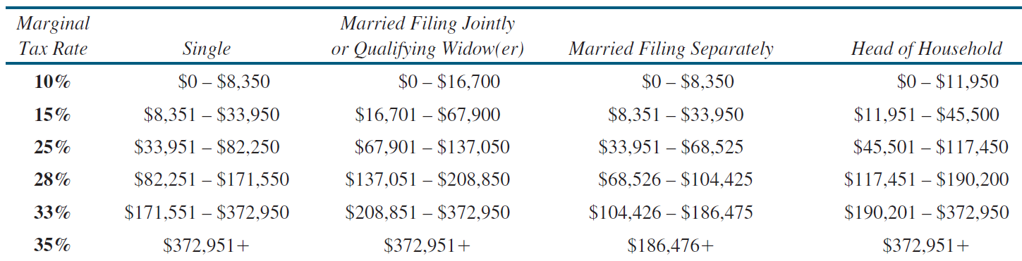
Problem: Vergiyi Hesaplama
Maaştan vergi, gelire ve kişinin durumuna göre hesaplanır. Bir kişi bekar, evli, evli ayrı yaşıyor ve dul olabilir. Durumu ve geliri girilen bir kişiden kesilen vergiyi hesaplayınız.

Slide 27
Problem: Vergiyi Hesaplama
if (medeniDurum == 0) {
// Bekar için vergi hesapla
}
else if (medeniDurum == 1) {
// Evli için vergi hesapla
}
else if (medeniDurum == 2) {
// Evli ayrı yaşayanlar için vergi hesapla
}
else if (medeniDurum == 3) {
// Dullar için vergi hesapla
}
else {
// Yanlış girilme durumunu göster
}
VergiHesaplama

Slide 28
Mantıksal Operatörler
Mantıksal operatörler (!, &&, || ve ^) karmaşık Boolean ifadeler oluşturmak için kullanılabilir.
Operatör | İsim | Açıklaması
! | değil (not) | Mantıksal değil
&& | ve (and) | Mantıksal kesişim
|| | or (veya) | Mantıksal birleşim
^ | dışlayan ya da (exclusive or) | Mantıksal dışlayan

Slide 29
Değil (!) operatörü için doğruluk tablosu
p | !p | Örnek (yas = 24, kilo = 140)
true | false | !(yas > 18) → false, çünkü (yas > 18) → true.
false | true | !(kilo == 150) → true, çünkü (kilo == 150) →false.

Slide 30
Ve (&&) operatörü için doğruluk tablosu
p₁ | p₂ | p₁ && p₂ | Örnek (yas = 24, kilo = 140)
false | false | false | (yas <= 18) && (kilo < 140) → false, çünkü (yas > 18) ve (kilo <= 140) her ikisi de false
false | true | false
true | false | false | (yas > 18) && (kilo > 140) → false, çünkü (kilo > 140) → false.
true | true | true | (yas > 18) && (kilo >= 140) → true, çünkü (yas > 18) ve (kilo >= 140) her ikisi de true

Slide 31
Veya (||) operatörü için doğruluk tablosu
p₁ | p₂ | p₁ || p₂ | Örnek (yas = 24, kilo = 140)
false | false | false
false | true | true | (yas > 34) || (weight <= 140) → true, çünkü (yas > 34) → false, fakat (weight <= 140)→true.
true | false | true | (yas > 14) || (weight >= 150) → false, çünkü (yas > 14) → true.
true | true | true

Slide 32
Dışlayan ya da (^) için doğruluk tablosu
p₁ | p₂ | p₁ ^ p₂ | Örnek (yas = 24, kilo = 140)
false | false | false | (yas > 34) ^ (kilo > 140) → false, çünkü (yas > 34) → false ve (kilo > 140) → false.
false | true | true | (yas > 34) ^ (kilo >= 140) → true, çünkü (yas > 34) → false fakat (kilo >= 140) → true.
true | false | true | (yas > 14) ^ (kilo > 140) → true, çünkü (yas > 14) → true ve (kilo > 140) → false.
true | true | false

Slide 33
Örnekler
Aşağıdaki program, girilen bir sayı için aşağıdaki durumları kontrol eder.
2 ve 3 bölünmesi, (ve)
2 veya 3 bölünmesi (veya)
2 veya 3 bölünmesi fakat ikisine de (dışlayan ya da) bölünmemesini
BooleanOperatorTest

Slide 34
Örnekler
System.out.println(sayi + " 2 ve 3'e bölünebilir mi? " +
((sayi % 2 == 0) && (sayi % 3 == 0)));
System.out.println(sayi + " 2 veya 3'e bölünebilir mi? " +
((sayi % 2 == 0) || (sayi % 3 == 0)));
System.out.println(sayi + " 2 veya 3'e bölünebilir, fakat ikisine de bölünmez mi? " + ((sayi % 2 == 0) ^ (sayi % 3 == 0)));
BooleanOperatorTest

Slide 35
& ve | Operatörleri
&& operatörü soldaki boolean ifade false ise sağdaki boolean ifadeye bakmadan sonucu false olarak hesaplar. & operatörü soldaki ifade false olsa bile sağdaki ifadeye bakar.
|| operatörü soldaki boolean ifade true ise sağdaki boolean ifadeye bakmadan sonucu true olarak hesaplar. | operatörü soldaki ifade true olsa bile sağdaki ifadeye bakar.

Slide 36
& ve | Operatörleri
x = 1 ise, aşağıdaki ifadeden sonra x değeri nedir? Cevap: x = 2
(x > 1) & (x++ < 10)
x = 1 ise, aşağıdaki ifadeden sonra x değeri nedir? Cevap: x = 1
(1 > x) && ( 1 > x++)
Aşağıdaki işlemlerin sonucu nedir?
(1 == x) | (10 > x++)? Cevap: x = 2
(1 == x) || (10 > x++)? Cevap: x = 1

Slide 37
Problem: Artık Yıl Hesaplama?
Program, tamsayı olarak bir yıl girmenizi ister, sonra yılın artık yıl olup olmadığı kontrol eder.
Eğer yıl, 4 bölünüp 100'e bölünmüyorsa veya 400'e bölünüyorsa artık yıldır.
(yil % 4 == 0 && yil % 100 != 0) || (yil % 400 == 0)
ArtikYil

Slide 38
Problem: Piyango
İki rakamlı bir piyango sayısı üreten (57), sonra kullanıcıdan iki rakamlı bir sayı girmesini isteyen ve aşağıdaki kurallara göre kullanıcının kazandığını tespit eden programı yazınız:
Eğer kullanıcı piyango numarasını tam sırasında olarak bilmişse 10.000 TL kazanacak. (57)
Eğer kullanıcı piyango numarasını bilmişse 3.000 TL kazanacak. (75)
Eğer kullanıcı piyango numarasının tek rakamını bilmişse 1.000 TL kazanacak. (52)
Piyango

Slide 39
switch Yapısı
switch (durum) {
case 0: bekar için vergi hesapla;
break;
case 1: evli için vergi hesapla;
break;
case 2: evli ayrı yaşayan için vergi hesapla;
break;
case 3: dul içi vergi hesapla;
break;
default: System.out.println("Hata: geçersiz durum");
System.exit(1);
}

Slide 40
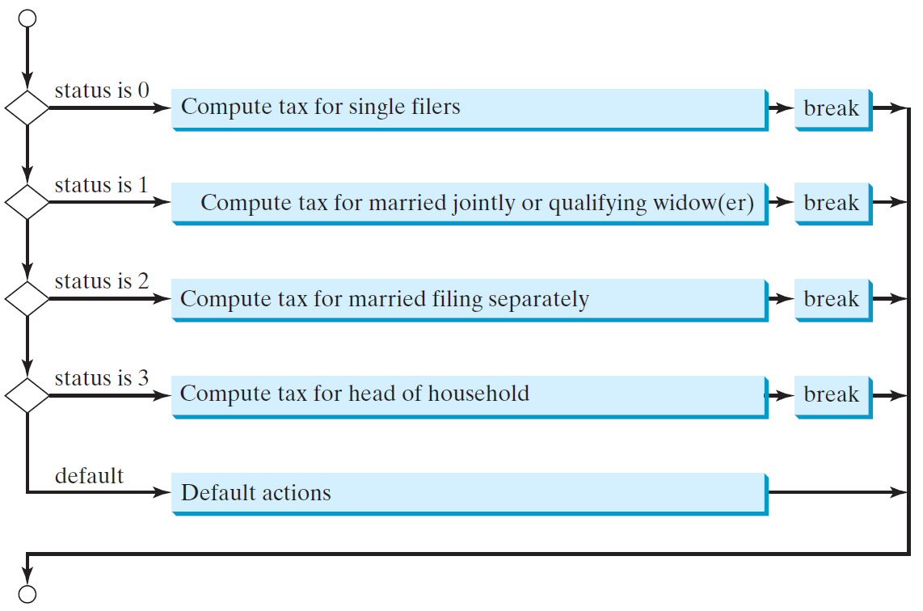
switch Yapısı Akış Diyagramı

Slide 41
switch Yapısı Kuralları
switch ifade; char, string, byte, short veya int türünde değer alabilir ve her zaman parantezle kapatılmalıdır.
switch (switch ifade) {
case deger1: ifade(ler)1;
break;
case deger2: ifade(ler)2;
break;
…
case degerN: ifade(ler)N;
break;
default: default için ifade(ler);
}
deger1, ..., ve degerN switch ifade türünde değerler almalıdır. switch ifade değerine karşılık gelen case ifadesi çalıştırılır. deger1, ... ve degerN sabittirler. 1 + x gibi ifadede değişken içeremez.

Slide 42
switch Yapısı Kuralları
break kelimesi isteğe bağlıdır, fakat yapıyı terk etmek için her case sonunda kullanılmalıdır. Eğer break kullanılmazsa sonraki case ifadesi çalıştırılır.
switch (switch ifade) {
case deger1: ifade(ler)1;
break;
case deger2: ifade(ler)2;
break;
…
case degerN: ifade(ler)N;
break;
default: default için ifade(ler);
}
default isteğe bağlıdır. case ile belirtilen durumlardan hiçbiri eşleşmediğinde gerçekleştirilecek işlemler için kullanılır.
switch-ifade değeri ile eşleşen case ifadesi, break ifadesine veya switch ifadesinin sonuna kadar çalıştırılır.

Slide 43
switch İfadesini İzleme
gun değeri 2 olsun
switch (gun) {
case 1:
case 2:
case 3:
case 4:
case 5: System.out.println("Hafta içi gün"); break;
case 0:
case 6: System.out.println("Hafta sonu gün");
}

Slide 44
switch İfadesini İzleme
case 2 eşleşir
switch (day) {
case 1:
case 2:
case 3:
case 4:
case 5: System.out.println("Hafta içi gün"); break;
case 0:
case 6: System.out.println("Hafta sonu gün");
}

Slide 45
switch İfadesini İzleme
Bir ifade/break olmadığı için case 3'e geçer
switch (day) {
case 1:
case 2:
case 3:
case 4:
case 5: System.out.println("Hafta içi gün"); break;
case 0:
case 6: System.out.println("Hafta sonu gün");
}

Slide 46
switch İfadesini İzleme
Bir ifade/break olmadığı için case 4'e geçer
switch (day) {
case 1:
case 2:
case 3:
case 4:
case 5: System.out.println("Hafta içi gün"); break;
case 0:
case 6: System.out.println("Hafta sonu gün");
}

Slide 47
switch İfadesini İzleme
Bir ifade/break olmadığı için case 5'e geçer
switch (day) {
case 1:
case 2:
case 3:
case 4:
case 5: System.out.println("Hafta içi gün"); break;
case 0:
case 6: System.out.println("Hafta sonu gün");
}

Slide 48
switch İfadesini İzleme
Önce printlln metodu sonra break çalıştırılır.
switch (day) {
case 1:
case 2:
case 3:
case 4:
case 5: System.out.println("Hafta içi gün"); break;
case 0:
case 6: System.out.println("Hafta sonu gün");
}

Slide 49
switch İfadesini İzleme
break ile yapı terk edilir ve alttan devam eder
switch (day) {
case 1:
case 2:
case 3:
case 4:
case 5: System.out.println("Hafta içi gün"); break;
case 0:
case 6: System.out.println("Hafta sonu gün");
}

Slide 50
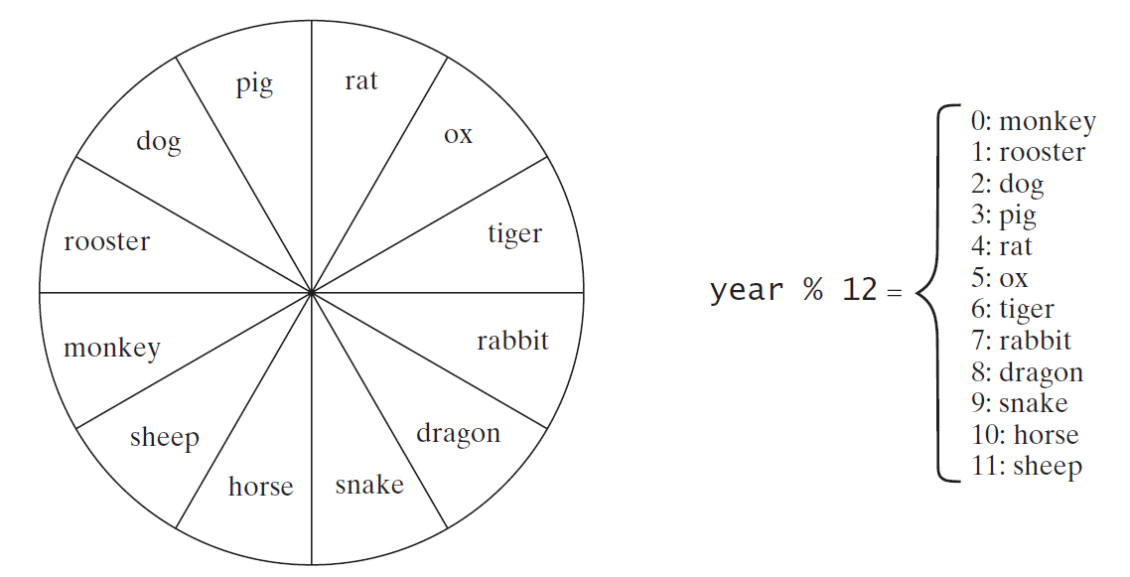
Problem: Çince Burçlar
Kullanıcıdan bir yıl girmesini isteyen ve bu yıla karşılık gelen hayvan ismini görüntüleyen programı yazınız.
CinceBurclar

Slide 51
Koşullu İfadeler
if (x > 0)
y = 1
else
y = -1;
Yukarıdaki ifade aşağıdaki ifadeye eşittir.
y = (x > 0) ? 1 : -1;
(boolean ifade) ? ifade1 : ifade2

Slide 52
Koşullu İfadeler
if (sayi % 2 == 0)
System.out.println(sayi + " çifttir.");
else
System.out.println(sayi + " tektir.");
System.out.println(
(sayi % 2 == 0)? sayi + " çifttir" :
sayi + "tektir.");

Slide 53
Koşullu İfadeler
(boolean ifade) ? ifade1 : ifade2

Slide 54
Operatör Önceliği
degisken++, degisken--
+, - (tek artı ve eksi), ++degisken,-- degisken
(type) Tür dönüşümü
! (Değil)
*, /, % (Çarpma, bölme ve kalan)
+, - (İkili toplama ve çıkarma)
<, <=, >, >= (İlişkisel Operatörler)
==, !=; (eşittir, eşit değildir)
^ (Dışlayan ya da, Exclusive OR)
&& (Koşullu ve) Kısa devreli ve
|| (Koşullu veya) Kısa devreli veya
=, +=, -=, *=, /=, %= (Atama operatörleri)

Slide 55
İç İçe Parantezler
Parantez içindeki ifadeler önce değerlendirilir. İç içe parantezler kullanılabilir. Bu durumda içteki parantez önce değerlendirilir.

Slide 56
Operatör Önceliğinin Aynı Olması
İki operatörün önceliği aynı olursa soldaki operatör önce değerlendirilir. Atama dışındaki tüm ikili operatörler değerlendirmeyi soldan sağa doğru yapar.
a – b + c – d ifadesinin eşiti ((a – b) + c) – d
Atama operatörü sağdan sola doğru değerlendirir.
a = b += c = 5 is eşiti a = (b += (c = 5))

Slide 57
Örnekler
3 + 4 * 4 > 5 * (4 + 3) - 1 ifadesi aşağıdaki gibi değerlendirilir:

Slide 58
Hata Ayıklama
Hata bulma ve düzeltme işlemine hata ayıklama denir. Hatayı bulmak için farklı metotların birleşimi kullanılır.
Hatayı bulmak için program baştan sona doğru okunabilir veya değişkenlerin değerini görmek için ekrana yazdırılabilir.
Bu yöntemler küçük programlarda çalışabilir, fakat büyük programlarda hata ayıklama aracını kullanmalıyız.

Slide 59
Hata Ayıklayıcı (Debugger)
Hata Ayıklayıcı, hata bulmamıza yardımcı olan bir programdır. Şu işlemler için hata ayıklayıcı kullanılabilir.
İfadeleri teker teker çalıştırma.
Bir metodu adım adım veya tek çalıştırma.
Kesme noktaları (breakpoint) ayarlama.
Değişken değerlerini görüntüleme.
Metot çağırma yığınını (call stack) görüntüleme.
Değişkenleri değiştirme.

Slide 60
NetBeans/Eclipse'de Hata Ayıklama

